Slide 1
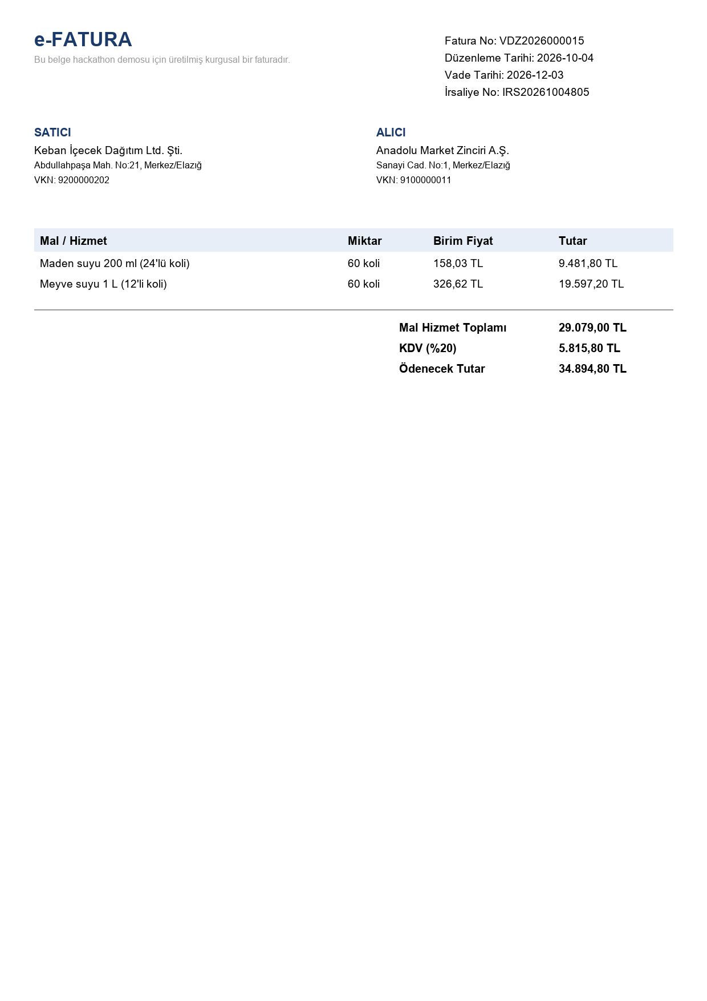
VADEX
Fatura finansmanında
güven, faturayı
anlamakla başlar
Yerel Gemma 4 ile fatura çıkarımı ve
açıklanabilir risk incelemesi
Ömer Esen · Onur | Hacktoberfest Hack Day Elazığ
VADEX / HACKTOB3V FEST
01
Notes:
0:00–0:15. Açılış: VadeX, fatura finansmanı öncesinde faturadaki bilgileri ve risk işaretlerini görünür kılar. Gösterdiğimiz fatura sentetik demo verisidir; gerçek bir müşteri belgesi değildir.
Kaynak: proje README.md ve samples/01_gercek_icecek.png.

Slide 2
PROBLEM
Finansman öncesi faturaya güvenmek gerekir
“Bir fatura lazım.
200 bin.”
KOBİ nakde ihtiyaç duyar. Finansör ise parayı göndermeden önce belgenin tutarlılığını ve tarafların riskini anlamak ister.
VadeX, bu ilk incelemeyi hızlandırmak için geliştirildi.
Bu talep, gerçek bir satış veya hizmet olmadan fatura üretme isteğiydi.
Son karar insanda kalır.
VADEX / HACKTOB3V FEST
02
Notes:
0:15–0:40. Projenin çıkış noktasını tek cümlelik gerçek bir taleple anlatın. Vergi kaybı veya ceza hesabına girmeden, gerçek mal/hizmet bulunmayan fatura talebinin finansman güvenini nasıl zedelediğine odaklanın.
Kaynak: README.md içindeki proje motivasyonu.

Slide 3
ÜRÜN AKIŞI
Belgeden incelemeye, tek bir izlenebilir akış
1
2
3
4
Fatura yüklenir
Gemma 4
alanları çıkarır
Kurallar risk
işaretlerini üretir
İnsan inceler;
finansör karar verir
Görsel veya PDF
Yerel Ollama
çalışma zamanı
Mükerrer · irsaliye
sektör · kapasite
Otomatik kabul
veya ret yok
Fatura verisi yerel modelle işlenir. Risk sinyali kararın yerini almaz.
VADEX / HACKTOB3V FEST
03
Notes:
0:40–1:10. Diyagramı soldan sağa anlatın. Gemma alan çıkarımı ve açıklama için kullanılır. Fraud kuralları belirli sinyalleri üretir. Şüpheli belge otomatik reddedilmez; insan incelemesine kalır. GİB sorgusu, banka transferi ve kredi servisi bu demoda mock'tur.
Kaynak: server.py, gemma.py, fraud.py, README.md.

Slide 4
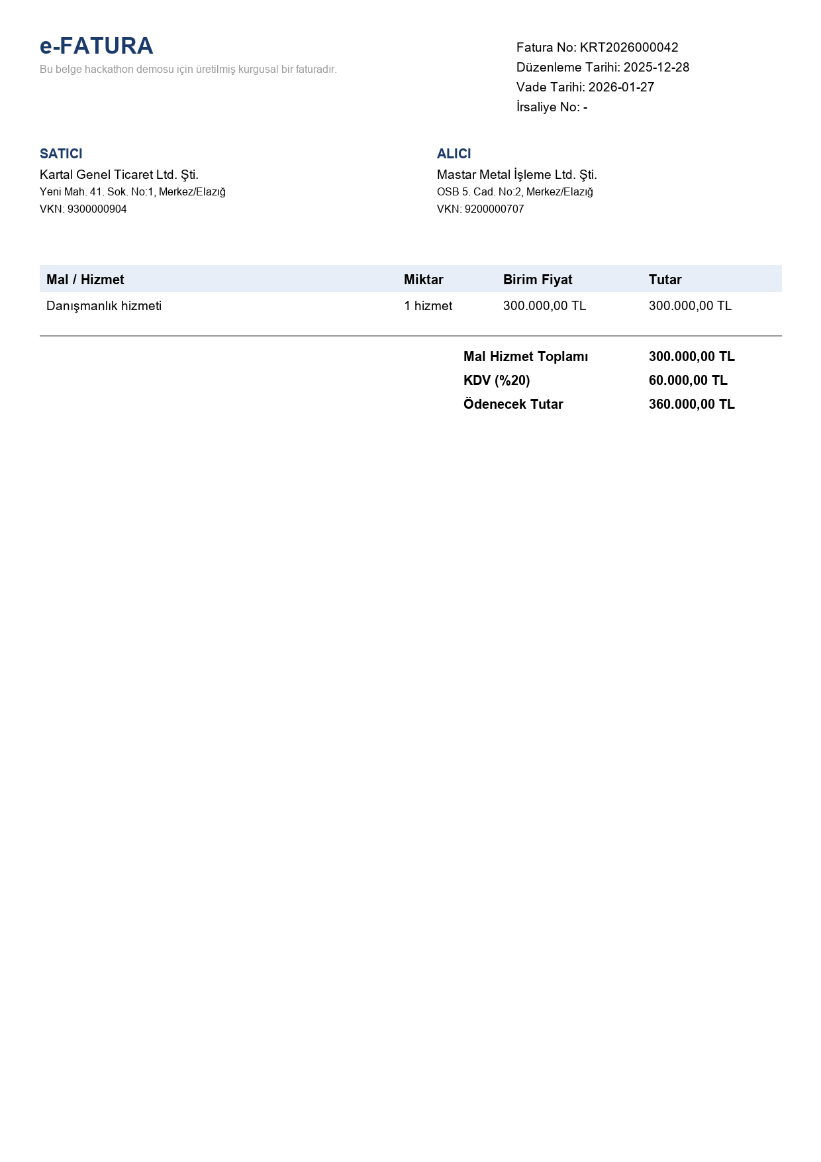
DEMO
Belge aynı; risk sinyalleri farklı
Örnek vaka
Danışmanlık hizmeti
300.000 TL
Belirsiz hizmet tanımı, satıcı geçmişiyle birlikte incelemeyi tetikler.
Sistem ‘sahte’ hükmü vermez. İnceleme kuyruğuna yönlendirir.
Sentetik demo faturası
VADEX / HACKTOB3V FEST
04
Notes:
1:10–1:40. Canlı demoda önce temiz faturayı KOBİ rolünde yükleyin. Ardından bu örneğe geçip risk işaretlerini ve açıklamayı gösterin. Gerekirse denetim panelindeki ağ görünümünü açın. Bu slayttaki görsel sentetik demo faturasıdır; gerçek belge değildir. Buradaki açıklama, örnek dosyanın tanımıyla sınırlıdır; canlı skor/çıktıyı ekranda doğrulayın.
Kaynak: samples/04_naylon_danismanlik.png, docs/PITCH.md.

Slide 5
YEREL AI + TAHMIN
AI yardımcıdır; karar verici değildir
TabPFN
201
4,36 gün
kurgusal ödeme kaydı
gecikme tahmininde MAE
41
zamansal holdout test satırı
%78,05
TabPFN gecikmeyi tahmin eder.
Gemma sonucu Türkçe açıklar.
İnsan incelemesi devam eder.
5 günden fazla gecikme sınıflandırma doğruluğu
Bu ölçüm sentetik demo verisindendir; kredi performansı iddiası değildir.
VADEX / HACKTOB3V FEST
05
Notes:
1:40–2:10. TabPFN ölçümünü anlatırken veri setinin 201 kurgusal ödeme satırından oluştuğunu ve holdout'un 41 satır olduğunu mutlaka belirtin. Bu değerler gerçek müşterilerde performans veya kredi kararı başarısı olarak sunulmamalı.
Kaynak: docs/FORECAST.md ve README.md.

Slide 6
HACK DAY KATEGORI UYUMU
Üç kategori için somut proje kanıtı
01
Best Use of Gemma 4
Fatura görselinden alan çıkarımı ve Türkçe risk açıklaması; Gemma 4 yerelde Ollama üzerinden çalışır.
02
Best Open-Source AI Project
Açık ağırlıklı Gemma ürünün temel akışında; repo public ve MIT lisanslı.
03
Best Use of GitHub Copilot
Copilot ajan oturumları ve geliştirme iş akışları repo içinde belgeli; CI GitHub Actions üzerinde.
Adaylık uyumu; resmî kategori kaydı, organizatörün teslim yöntemiyle ayrıca doğrulanmalı.
VADEX / HACKTOB3V FEST
06
Notes:
2:10–2:35. Kategorileri Hacktoberfest Hack Day Elazığ x HacktoB3V Fest sayfasındaki adlarıyla söyleyin. Bu slayt kategori uyumunu ve repo kanıtını özetler; proje tesliminin yapıldığını iddia etmez. Etkinlik sayfasında MLH submission_url görünmediği için organizatörün yöntemini ayrıca teyit edin.
Kaynaklar: https://events.mlh.com/events/15182-hacktoberfest-hack-day-elazig-x-hacktob3v-fest ; https://github.com/omresenn-netizen/hf26-elazig ; LICENSE ; sessions/.

Slide 7
CANLI DEMO
Fatura yerelde okunur. Karar insanda kalır.
Gösterim sırası
Demo sınırları
1 Temiz faturayı yükle ve çıkarılan alanları göster
2 Şüpheli örnekte risk işaretlerini aç
3 Finansör / denetim ekranında insan incelemesini göster
GİB, kredi skoru, banka transferi ve e-imza mock'tur.
Gemma risk kararı vermez.
Faturalar sentetik örneklerdir.
VadeX
Fatura finansmanında daha hızlı ve açıklanabilir ilk inceleme
VADEX / HACKTOB3V FEST
07
Notes:
2:35–3:00. Kapanış cümlesi: ‘VadeX finansman kararını otomatikleştirmiyor; finansörün ve denetçinin faturayı daha hızlı, açıklanabilir bulgularla incelemesine yardım ediyor.’ Sorular için hazır olun. Demo öncesi Ollama/Gemma, 8600 uygulama adresi, demo hesabı ve örnek görselleri kontrol edin. Upload → cancel → re-upload ve non-invoice warning akışlarını sunumdan önce tarayıcıda deneyin.
Kaynak: README.md, docs/PITCH.md, docs/DEPLOY.md.

